Slide 1
Copyright © 2015 Banco Interamericano de Desarrollo. Esta obra está bajo una licencia Creative Commons IGO 3.0 Reconocimiento-No Comercial-Sin Obra Derivada (CC-IGO BY-NC-ND 3.0 IGO) (http://creativecommons.org/licenses/by-nc-nd/3.0/igo/legalcode) y puede ser reproducida para cualquier uso no-comercial otorgando crédito al BID. No se permiten obras derivadas.
Cualquier disputa relacionada con el uso de las obras del BID que no pueda resolverse amistosamente se someterá a arbitraje de conformidad con las reglas de la CNUDMI. El uso del nombre del BID para cualquier fin que no sea para la atribución y el uso del logotipo del BID, estará sujeta a un acuerdo de licencia por separado y no está autorizado como parte de esta licencia CC-IGO.
Notar que el enlace URL incluye términos y condicionales adicionales de esta licencia.
Las opiniones expresadas en esta publicación son de los autores y no necesariamente reflejan el punto de vista del Banco Interamericano de Desarrollo, de su Directorio Ejecutivo ni de los países que representa.

Slide 2
Encuesta de hogares
SECCIÓN 10
CONSUMO ALIMENTARIO DENTRO Y FUERA DEL HOGAR
RESPONDE LA DUEÑA DE CASA O LA PERSONA MEJOR INFORMADA

Slide 3
SECCIÓN 10: CONSUMO ALIMENTARIO DENTRO Y FUERA DEL HOGAR
OBJETIVOS
El objetivo de esta sección es conocer el consumo de alimentos de los miembros del hogar, tanto al interior del mismo como en el exterior de éste durante los últimos siete días.
PERSONAS A ENCUESTAR
Esta sección debe ser respondida por la ama de casa o la persona mejor informada acerca del consumo de alimentos de los miembros del hogar.

Slide 4
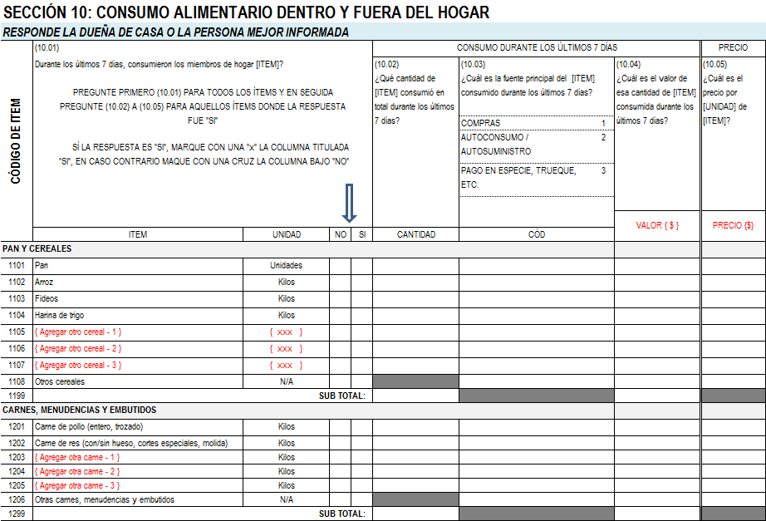
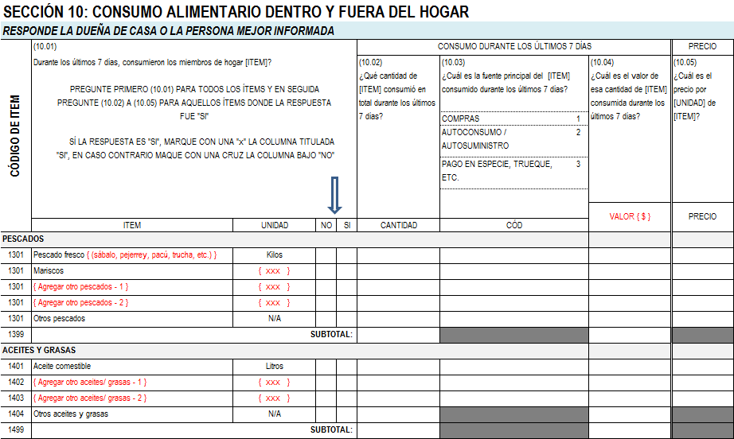
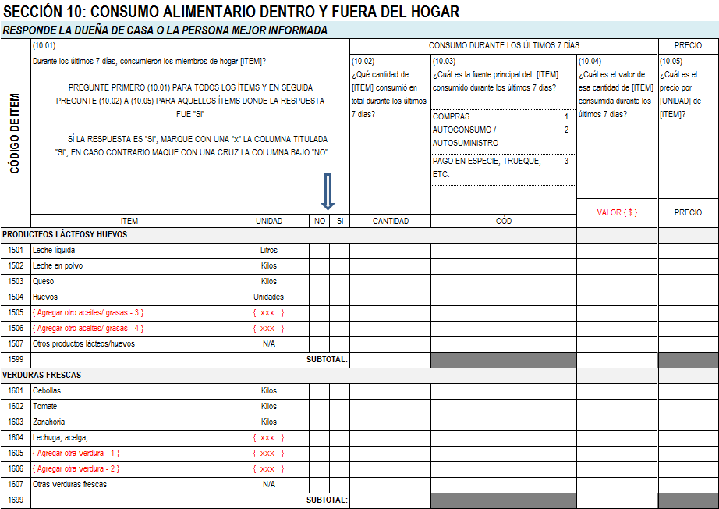
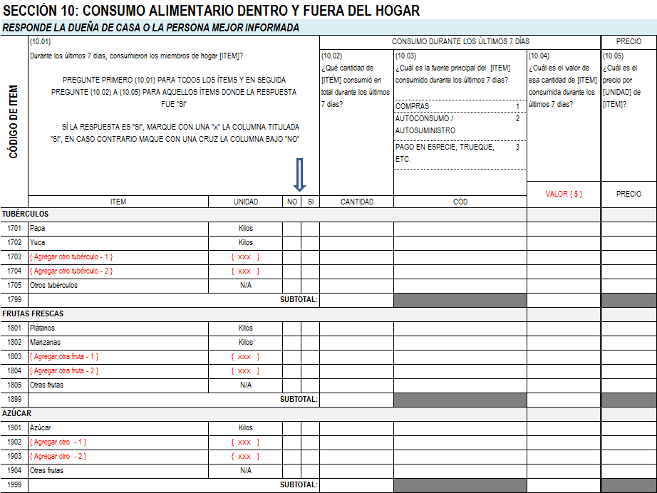
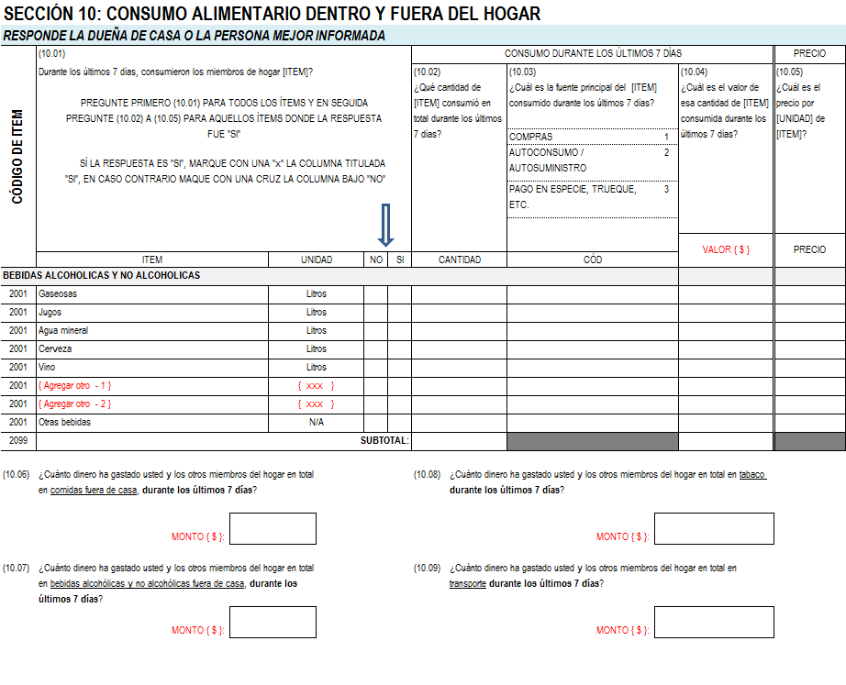
SECCIÓN 10: CONSUMO ALIMENTARIO DENTRO Y FUERA DEL HOGAR

Slide 5
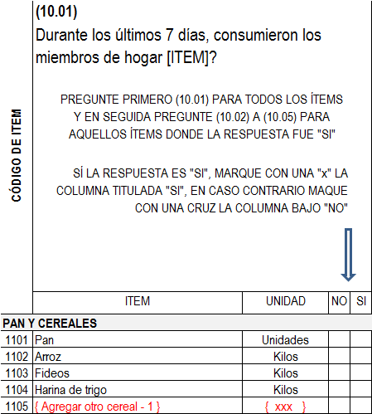
SECCIÓN 10: CONSUMO ALIMENTARIO DENTRO Y FUERA DEL HOGAR

Slide 6
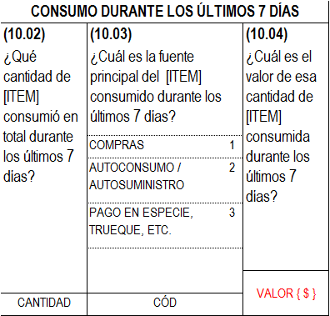
SECCIÓN 10: CONSUMO ALIMENTARIO DENTRO Y FUERA DEL HOGAR

Slide 7
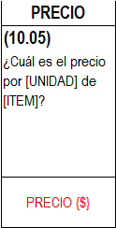
SECCIÓN 10: CONSUMO ALIMENTARIO DENTRO Y FUERA DEL HOGAR

Slide 8
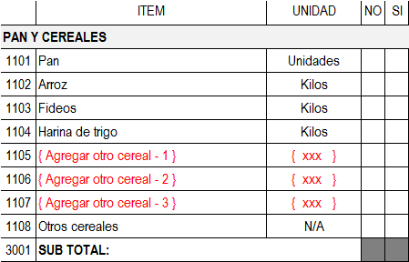
SECCIÓN 10: CONSUMO ALIMENTARIO DENTRO Y FUERA DEL HOGAR

Slide 9
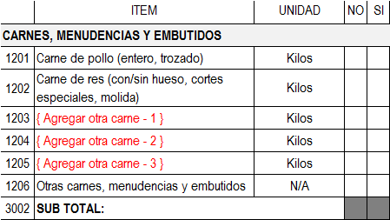
SECCIÓN 10: CONSUMO ALIMENTARIO DENTRO Y FUERA DEL HOGAR

Slide 10
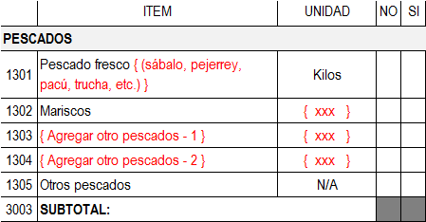
SECCIÓN 10: CONSUMO ALIMENTARIO DENTRO Y FUERA DEL HOGAR

Slide 11
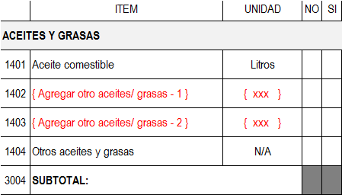
SECCIÓN 10: CONSUMO ALIMENTARIO DENTRO Y FUERA DEL HOGAR

Slide 12
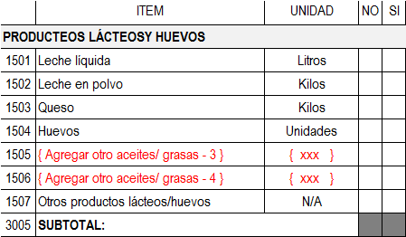
SECCIÓN 10: CONSUMO ALIMENTARIO DENTRO Y FUERA DEL HOGAR

Slide 13
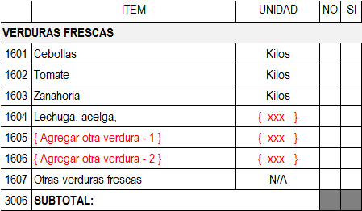
SECCIÓN 10: CONSUMO ALIMENTARIO DENTRO Y FUERA DEL HOGAR

Slide 14
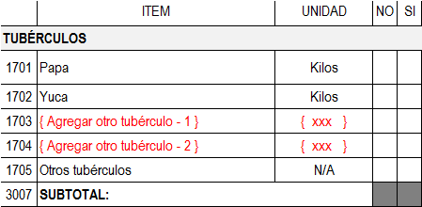
SECCIÓN 10: CONSUMO ALIMENTARIO DENTRO Y FUERA DEL HOGAR

Slide 15
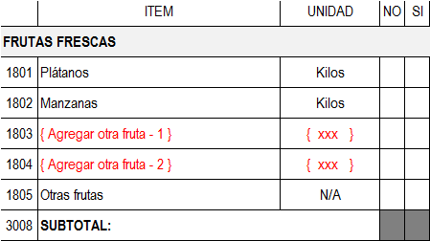
SECCIÓN 10: CONSUMO ALIMENTARIO DENTRO Y FUERA DEL HOGAR

Slide 16
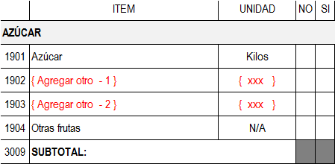
SECCIÓN 10: CONSUMO ALIMENTARIO DENTRO Y FUERA DEL HOGAR

Slide 17
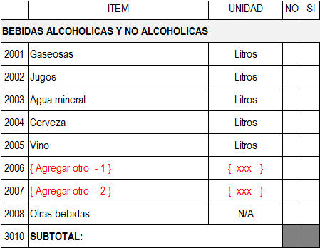
SECCIÓN 10: CONSUMO ALIMENTARIO DENTRO Y FUERA DEL HOGAR

Slide 18
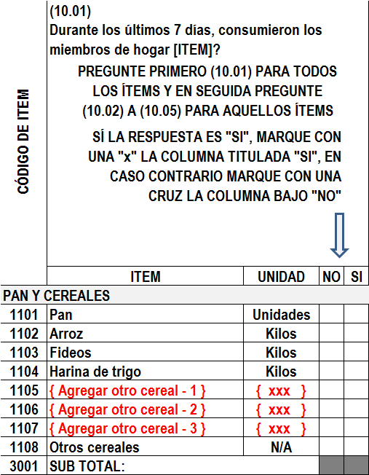
Usted:
Durante los últimos 7 días, consumieron los miembros de hogar pan?
Entrevistado:
SI
Usted:
Durante los últimos 7 días, consumieron los miembros de hogar arroz?
Entrevistado:
SI
Usted:
Durante los últimos 7 días, consumieron los miembros de hogar fideos?
x
Entrevistado:
NO
x
x
Usted:
Durante los últimos 7 días, consumieron los miembros de hogar harina de trigo?
x
Entrevistado:
SI

Slide 19
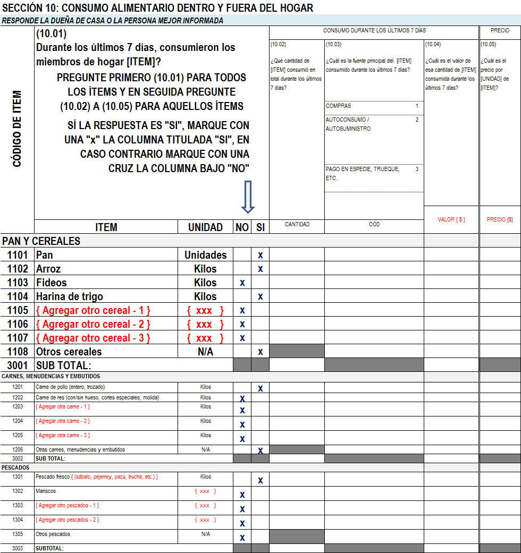
Debe hacer la pregunta (10.01) para todos los ítems en TODAS las páginas antes de continuar:

Slide 20
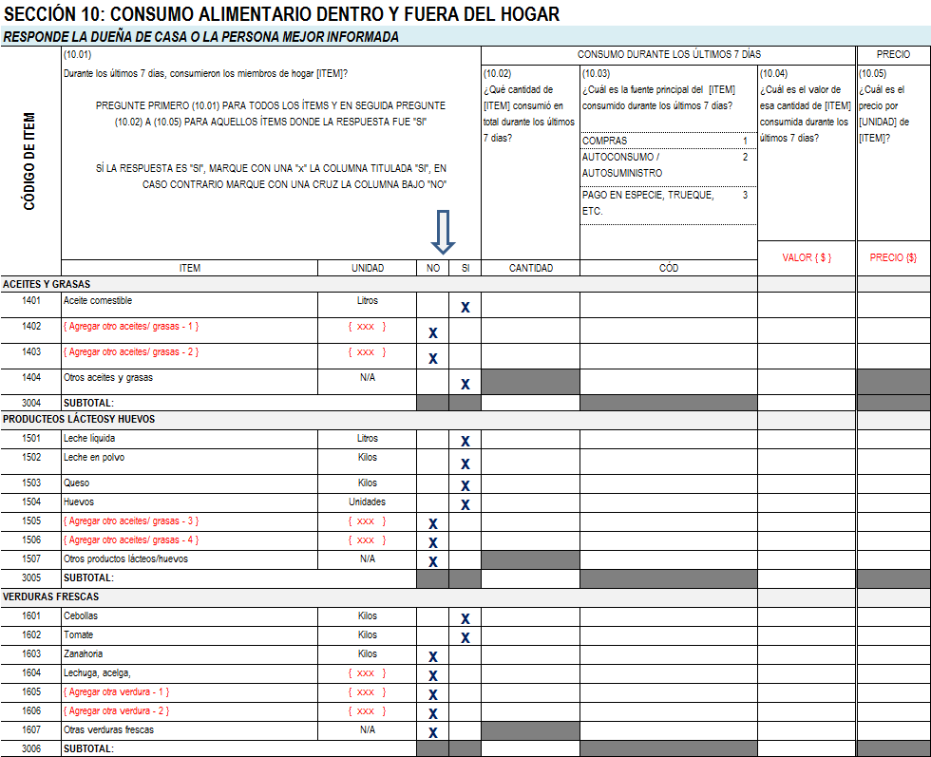
Debe hacer la pregunta (10.01) para todos los ítems en TODAS las páginas antes de continuar:

Slide 21
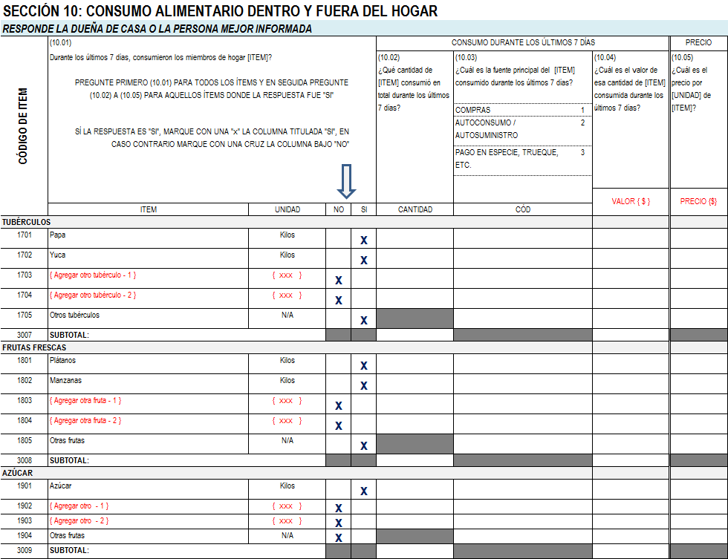
Debe hacer la pregunta (10.01) para todos los ítems en TODAS las páginas antes de continuar:

Slide 22
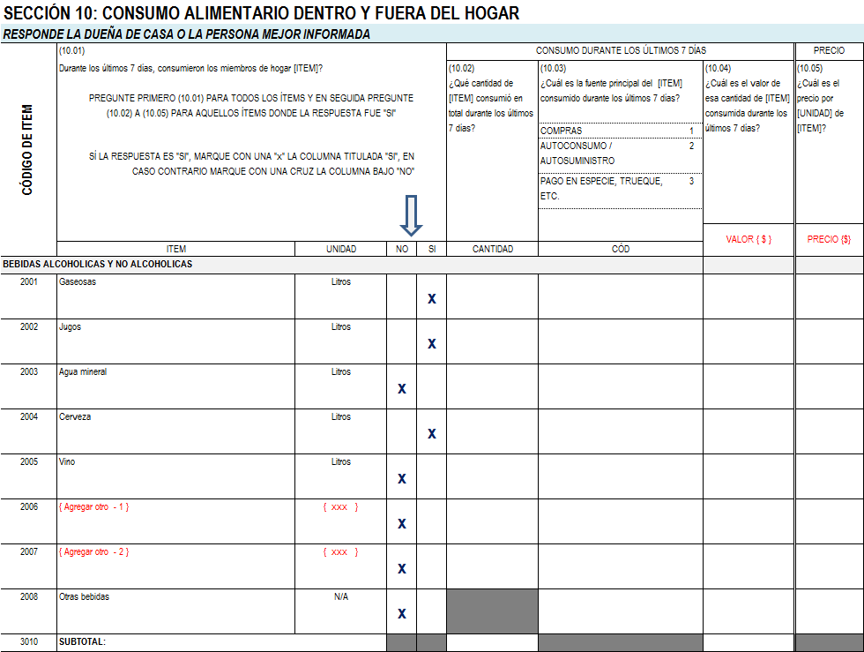
Debe hacer la pregunta (10.01) para todos los ítems en TODAS las páginas antes de continuar:

Slide 23
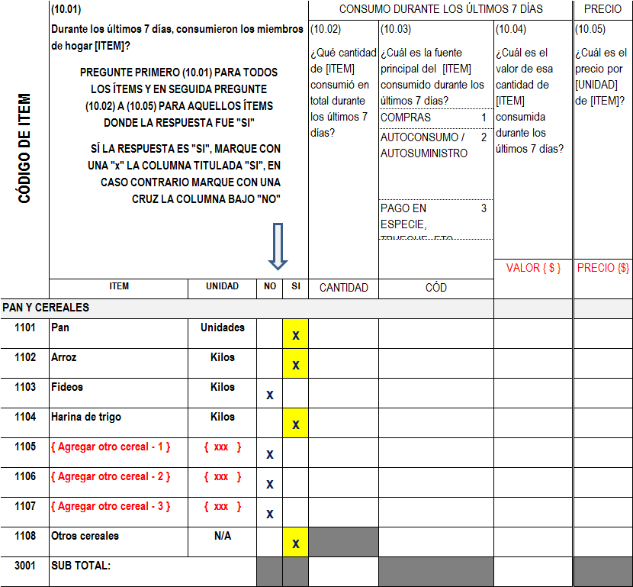
En seguida haga las preguntas (10.02) a (10.05) para aquellos ítems que fueron consumidos durante los últimos 7 días.
Para cada ítem, utilice la unidad de medida impresa en el cuestionario
Usted:
¿Cuántas unidades de pan consumió en total durante los últimos 7 días?
Entrevistado:
30
30
1
Usted:
¿Cuál es la fuente principal del pan consumido durante los últimos 7 días?
Entrevistado:
Lo compramos

Slide 24
En seguida haga las preguntas (10.02) a (10.05) para aquellos ítems que fueron consumidos durante los últimos 7 días.
Para cada ítem, utilice la unidad de medida impresa en el cuestionario
Usted:
¿Cuál es el valor de esa cantidad de pan consumida durante los últimos 7 días?
Entrevistado:
20 {$}
30
1
20
1.5
Usted:
¿Cuál es el precio por unidad de pan?
Entrevistado:
1.5 {$}

Slide 25
Continúe así hasta el último ítem consumido durante los últimos 7 días

Slide 26
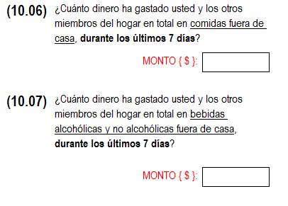
SECCIÓN 10: CONSUMO ALIMENTARIO DENTRO Y FUERA DEL HOGAR

Slide 27
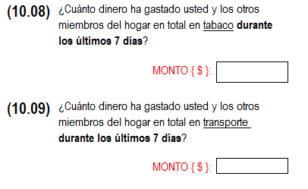
SECCIÓN 10: CONSUMO ALIMENTARIO DENTRO Y FUERA DEL HOGAR

Slide 28
FIN SECCIÓN 10

